Slide 1
ТОП 10 –
Рейтинг Профессий, самых востребованных в 2020 году
Выполнил Лыжин Иван
учащийся 9 «а» класса
МАОУК «Гимназия «Арт-Этюд»

Slide 2
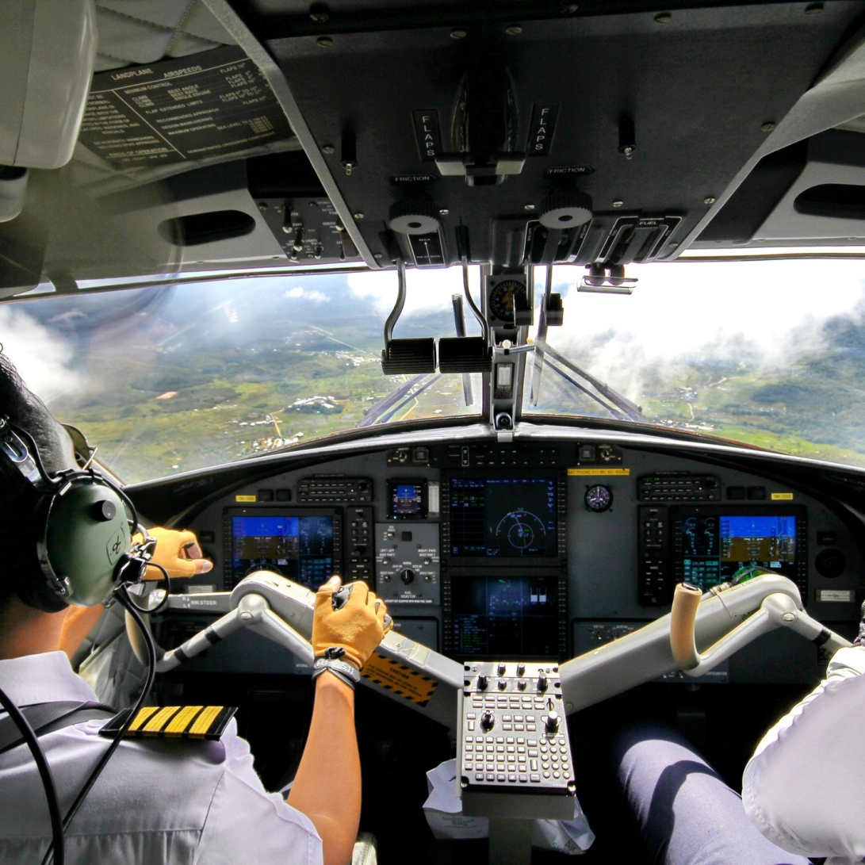
I место
Пилот – это
специально обученный человек, управляющий самолётом, вертолётом или космическим кораблём. Большинство пилотов занимается транспортировкой людей и груза. Однако в этой области есть также проверяющие работоспособность нового летательного аппарата, участвующие в спасательных операциях, военнослужащие.

Slide 3

II место
Архитектор - это
специалист, осуществляющий работы по градостроительству, архитектуре жилых, общественных и промышленных зданий, реставрации памятников.
Архитектор выполняет множество обязанностей: выбирает площадь под строительство, разрабатывает идею, создает чертежи. При этом он должен не забывать о водопроводе, электроснабжении, вентиляции, пожарной безопасности, отоплении.

Slide 4
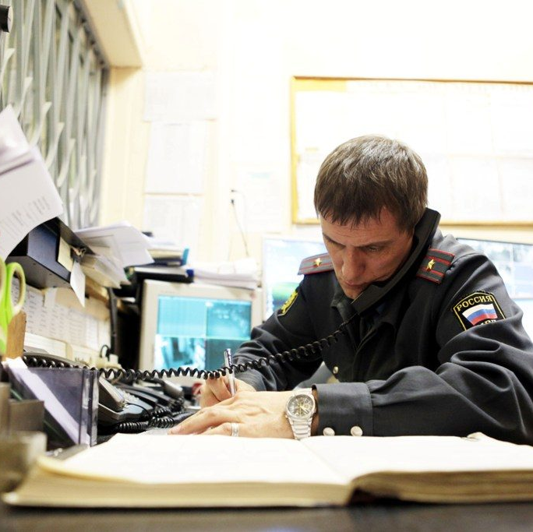
III место
Следователь - это
юрист, занимающийся расследованием уголовных, экономических и политических преступлений. Он собирает факты, систематизирует их и представляет их на судебном разбирательстве. Благодаря его работе доказывается вина преступника или невиновность подозреваемого.

Slide 5
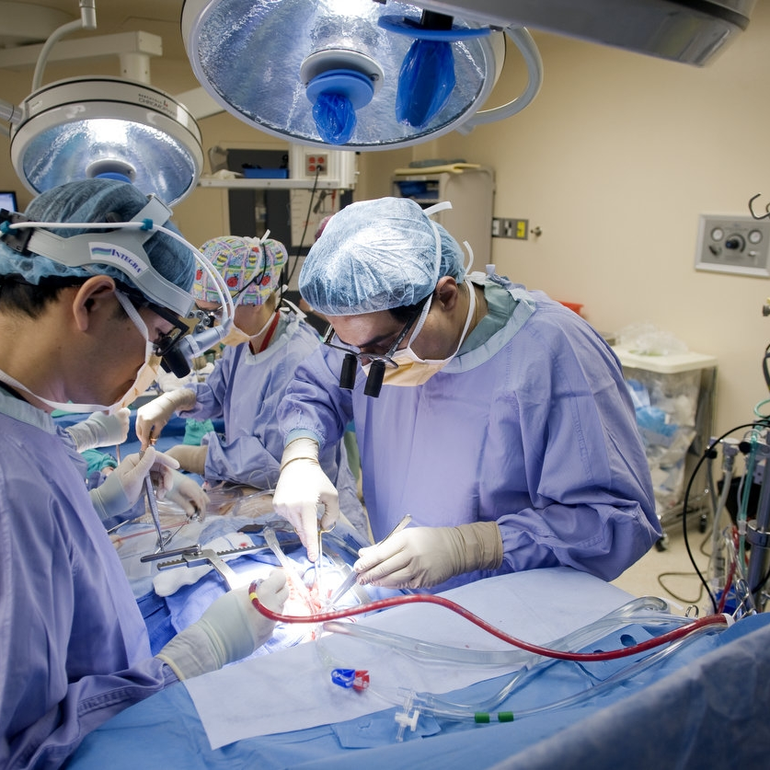
IV место
Хирург - это
Медицинский специалист, проводящий лечение болезни при помощи операции.
Хирург должен уметь пользоваться медицинской аппаратурой и хирургическим инструментарием. Выделяют неотложную, детскую, гнойную, плановую хирургию, онкологию, хирургию костно-мышечной системы и соединительной ткани, профессиональных заболеваний и пластическую.

Slide 6
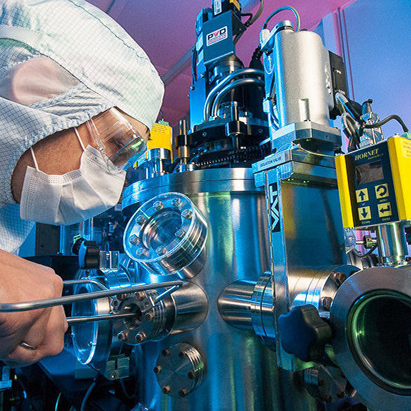
V место
Нанотехнолог - это
ученый, который исследует материалы на уровне атомов и молекул, и затем создает объекты, обладающие наноразмерами. «Нано» – это одна миллиардная часть целого.
Рабочее место нанотехнолога – это техническая лаборатория со сканирующими зондами, компьютерами, генераторами и микроскопами высокого разрешения, позволяющими работать с материалами, размером с атом.

Slide 7
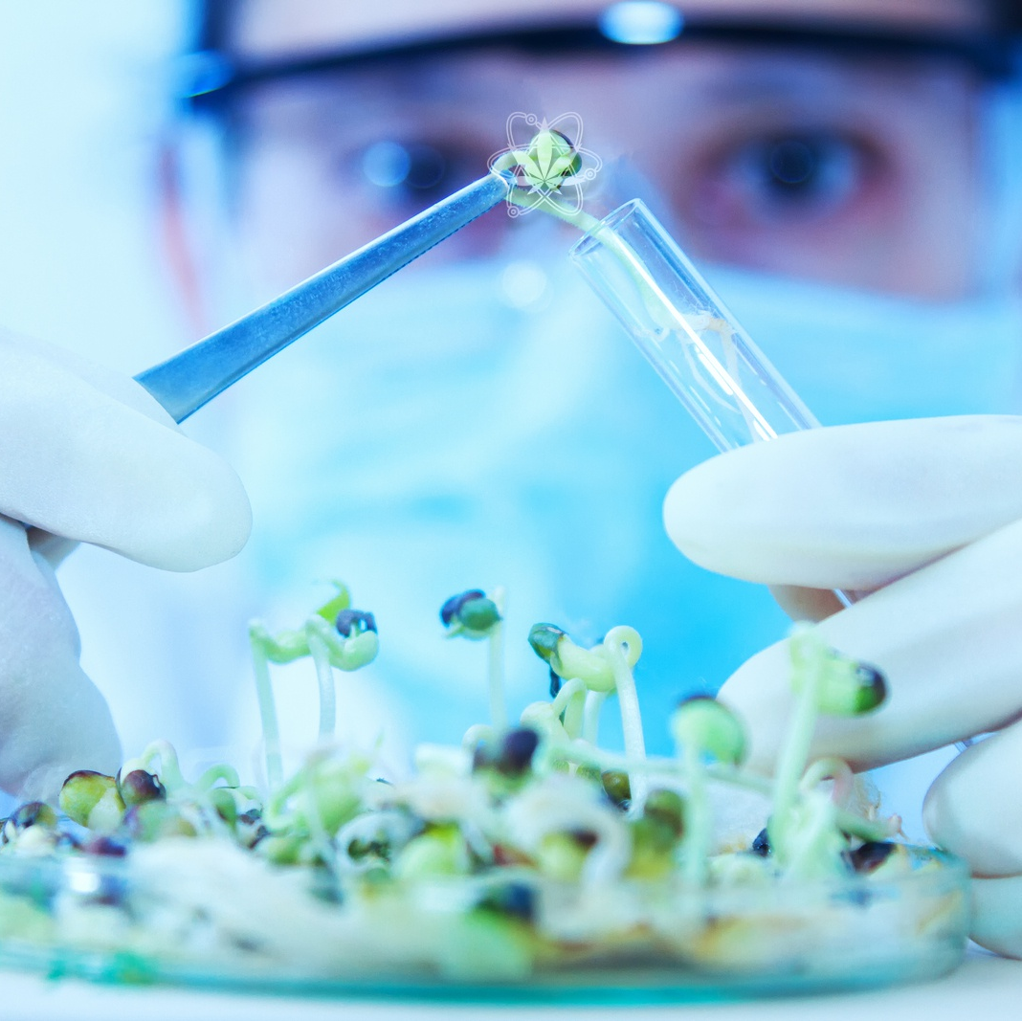
VI место
Биотехнолог - это
ученый, который при помощи живых организмов или их объектов (генов, ферментов, белков) создает то, чего в природе раньше не существовало (абсолютно новые организмы, растения и продукты). Биотехнология – это генная инженерия и клонирование живых организмов. Биотехнолог объединяет в себе и микробиолога, и химика, и технолога пищевого производства. Он необходим на предприятиях фармацевтической, парфюмерно-косметической, пищевой, ветеринарной и перерабатывающей отраслей промышленности.

Slide 8

VII место
Микробиолог - это
ученый, занимающийся изучением таких живых организмов, которые можно рассмотреть только в микроскоп (бактерии и микроскопические грибы, водоросли, вирусы). Микробиологу необходимо знание лабораторного оборудования и приборов, микробиопрепаратов и фармакологии, нормативных материалов по применению микробиологических средств защиты животного мира и культур ткани. Деятельность микробиолога необходима в фармацевтическом или пищевом производстве, в медицинских и образовательных учреждениях (например, в бактериологических лабораториях, университетах, больнице).

Slide 9
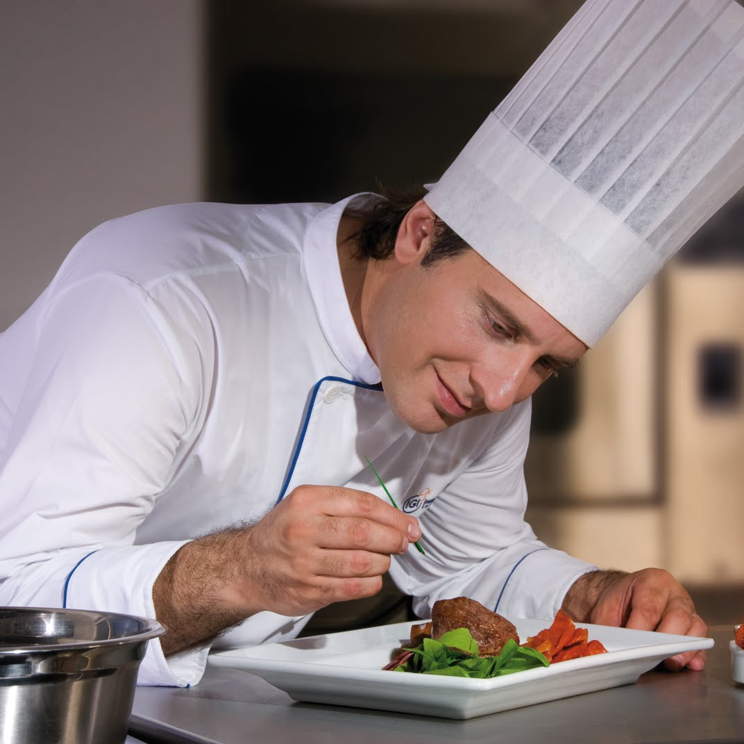
VIII место
Повар - это
человек, профессией которого является приготовление пищи. Повар организует процесс по созданию готовых блюд; определяет необходимые продукты и их количество в конкретном блюде составляет требования к сырью или исходным продуктам; готовит оборудование, выбирает тип плиты; составляет описание процесса приготовления и времени создания блюд; ведет учёт закупленных продуктов и ингредиентов; контролирует выполнение требований санитарных норм при приготовлении и хранении продуктов.

Slide 10
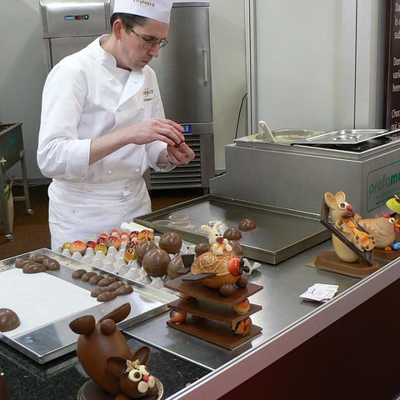
IX место
Шоколатье - это
специалист, который создает новые вкусы и формы восхитительного лакомства, любимого во всем мире шоколада. Мастера этой профессии, как дегустаторы, сомелье или баристы, не употребляют в пищу острых приправ, не курят и не пользуются парфюмом. Хорошее обоняние и умение отличать вкусы – основа для любого шоколатье.

Slide 11
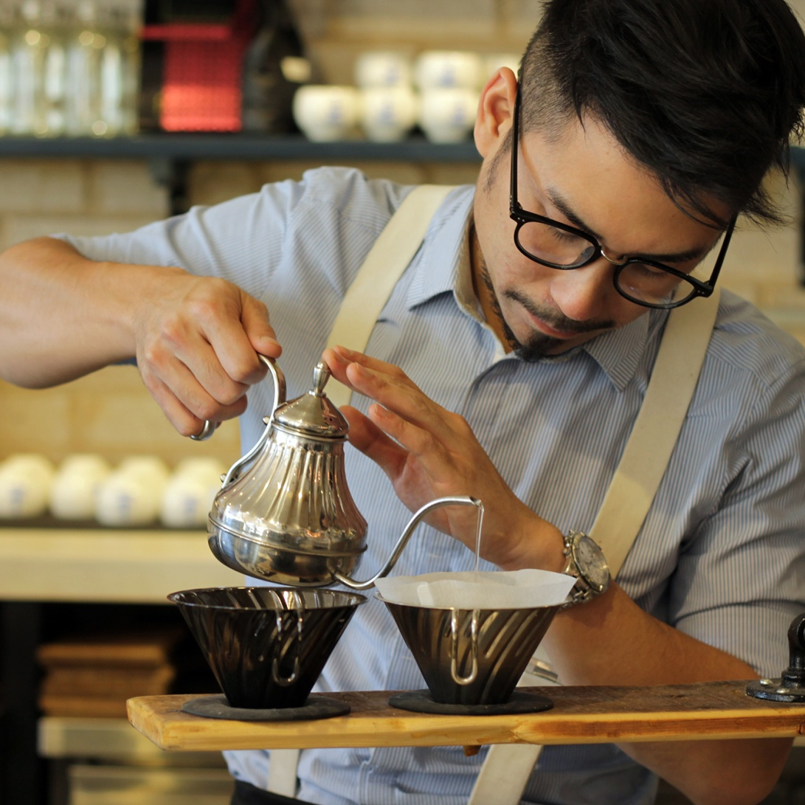
X место
Бариста - это
Кофевар, или специалист, умеющий правильно сварить и подать кофе или напитки на его основе. Рабочее место баристы – за стойкой в кафе или ресторане. Хороший бариста владеет искусством «латте-арт», рисование на кофейной пенке.
Бариста должен хорошо разбираться в сортах кофе, знать правила помола и сочетания кофейных зерен. А еще – уметь украсить кофейную пенку изображением цветочка, сердечка или паутинки, порекомендовать клиенту напиток по вкусу, выслушать гостя и дать ему совет.

